Slide 1






Slide 2


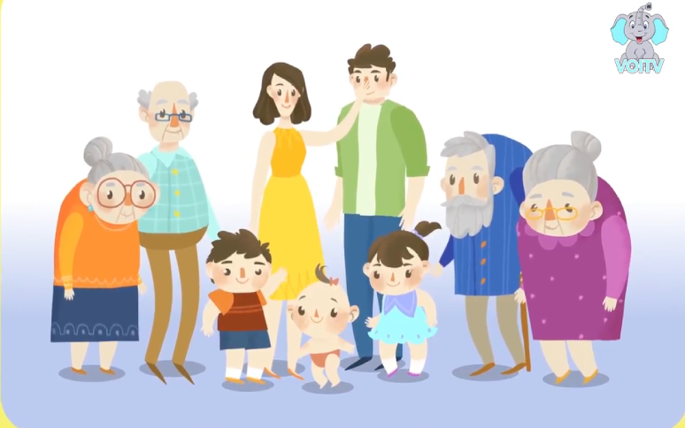
- Gia đình bạn nhỏ trong bài hát gồm những ai?
- Tình cảm của bạn nhỏ với các thành viên trong gia đình như thế nào?

Slide 3
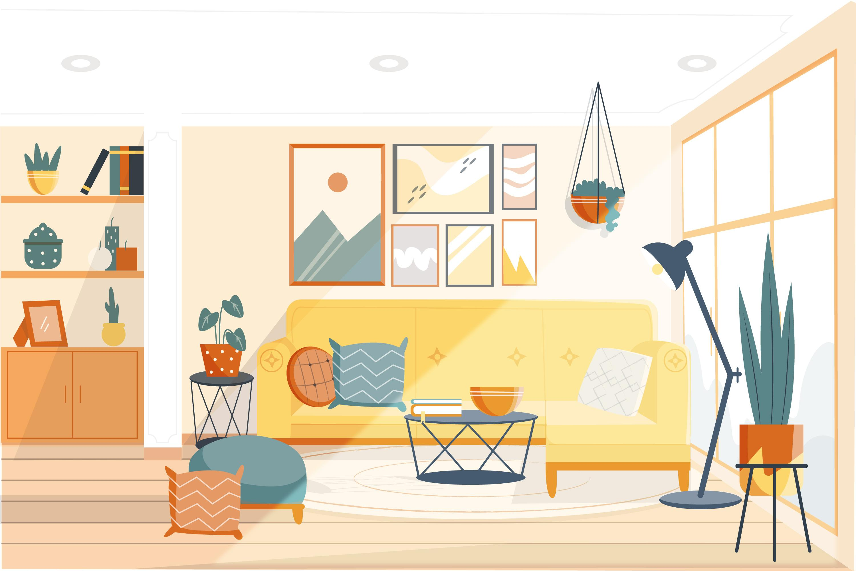


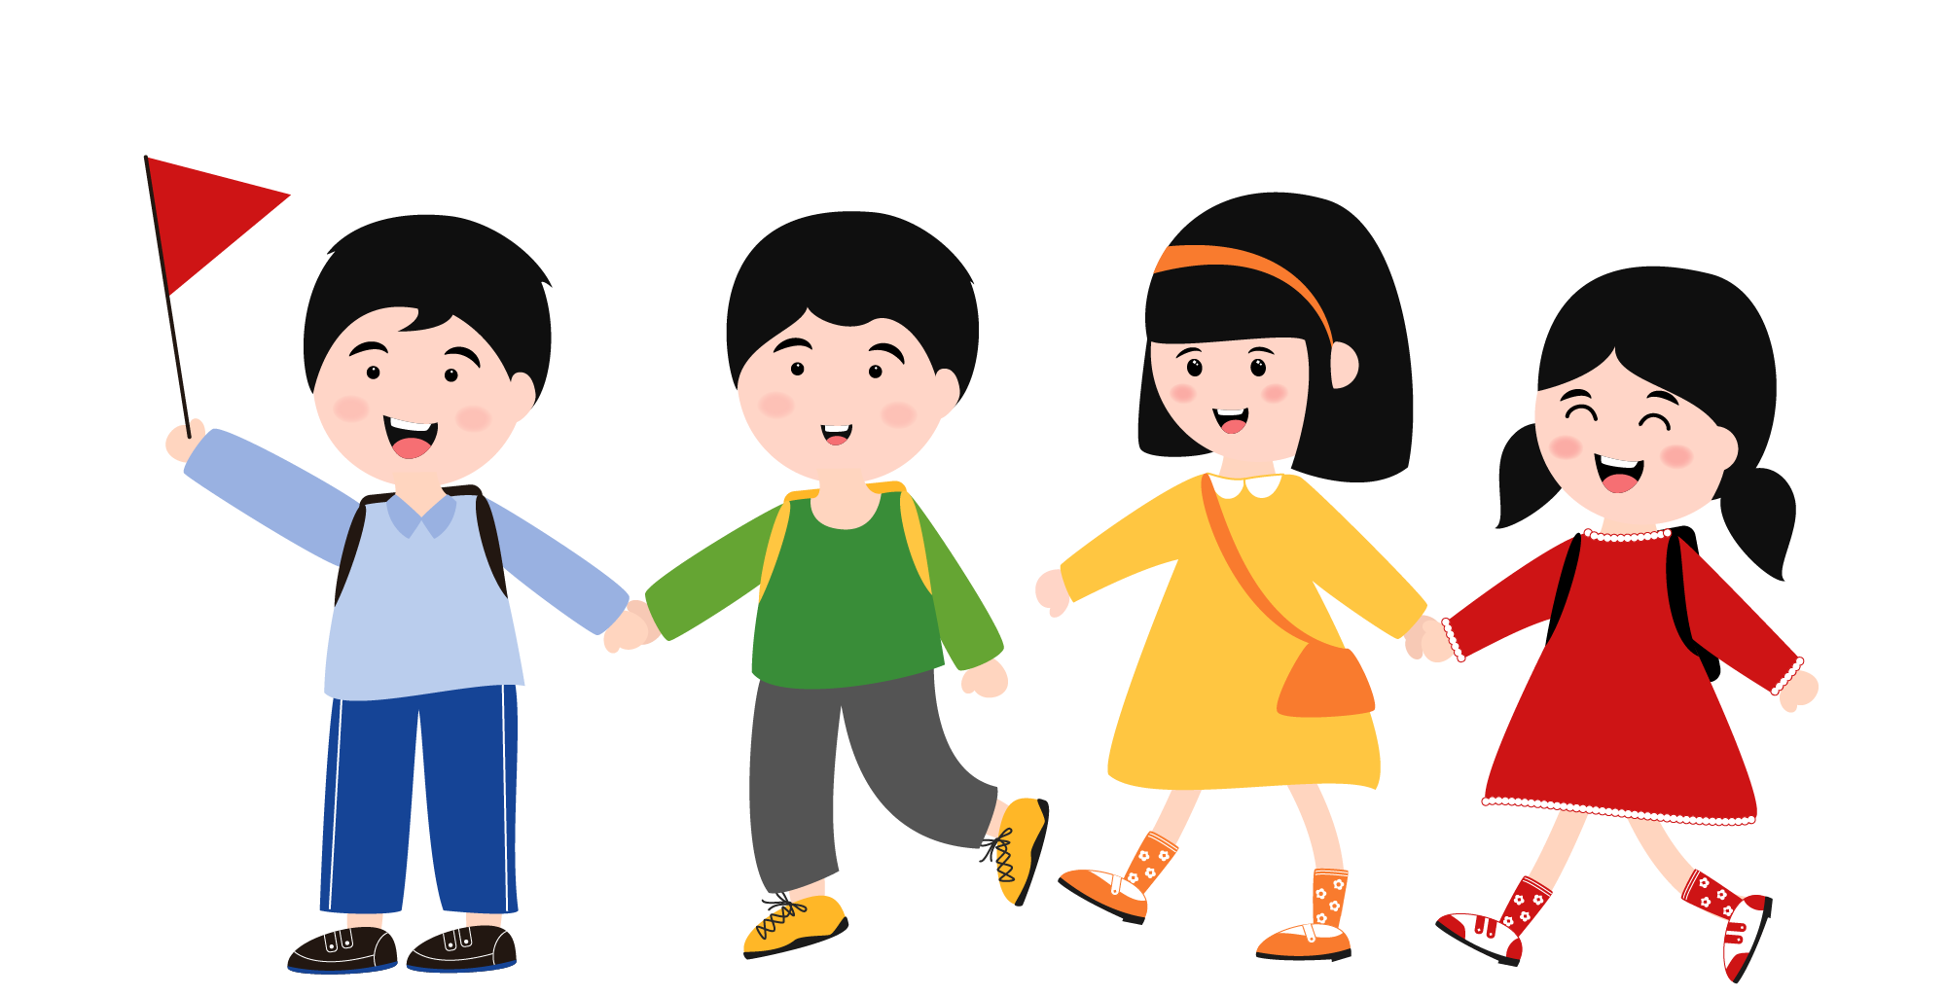
Giáo viên: Nguyễn Thị Trà Mi
Lớp: 2C

Slide 4
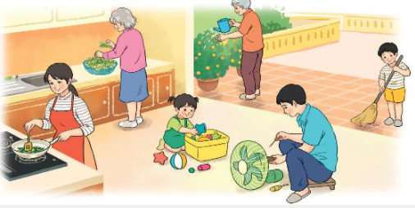
1. Dựa vào tranh, tìm từ ngữ:
a. Chỉ sự vật
b. Chỉ hoạt động

Slide 5



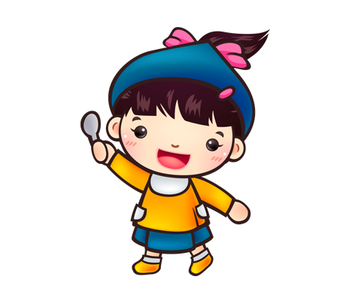
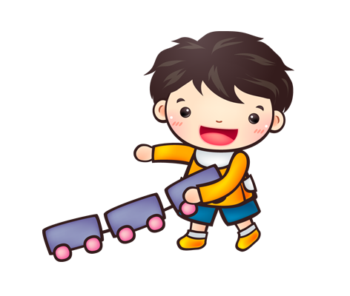
Dựa vào tranh, tìm từ ngữ: Chỉ sự vật, chỉ hoạt động
Mẫu
Từ chỉ sự vật
Từ chỉ hoạt động
Bố
sửa quạt
Thảo luận nhóm 4

Slide 6


Từ ngữ chỉ sự vật
Từ ngữ chỉ hoạt động
rổ, rau
bình tưới
nồi, chảo
cây
chơi đồ chơi
sào rau
quạt điện
chổi
nhặt rau
tưới cây
tô vít
đồ chơi
sửa quạt
ông, bà
anh, em
bố, mẹ

Slide 7

Thế nào là từ chỉ sự vật?
Từ chỉ sự vật được biết đến là những danh từ dùng để chỉ về một sự vật cụ thể như con người, đồ vật, cây cối hay thậm chí là đơn vị, khái niệm, hiện tượng…

Slide 8
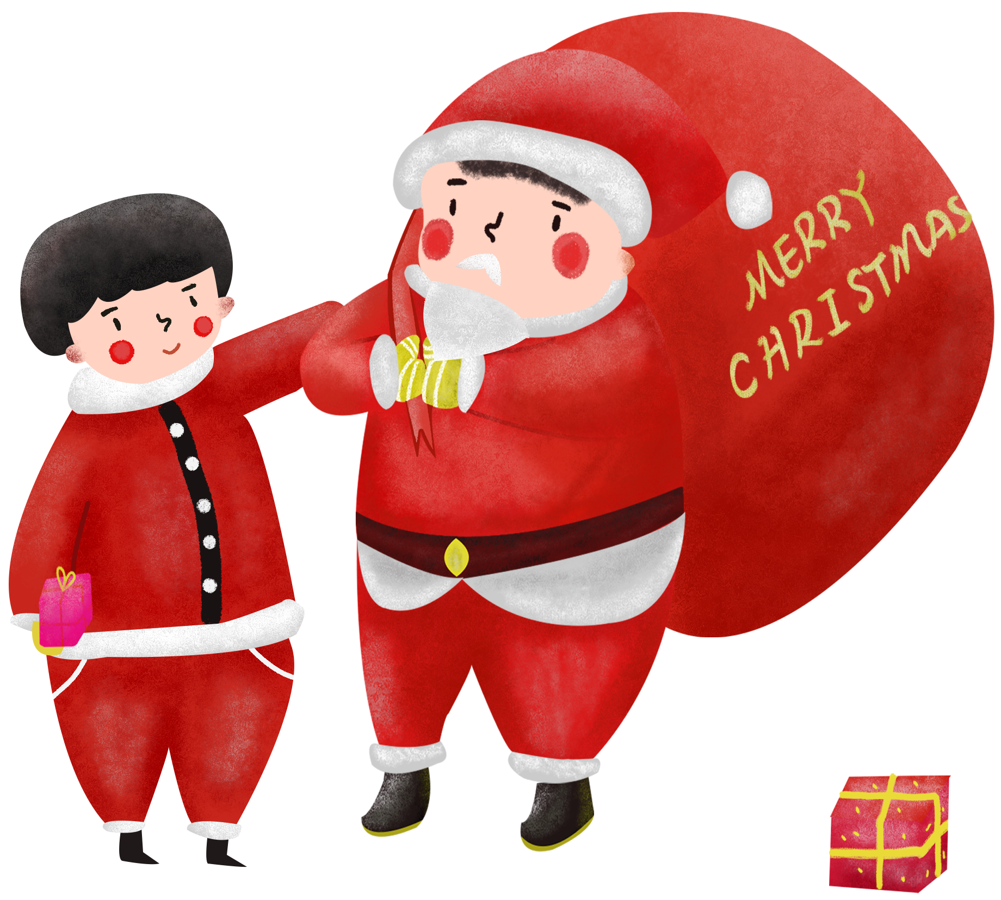
Thế nào là từ chỉ hoạt động?
Là những từ chỉ sự vận động của con người, con vật mà chúng ta có thể nhìn thấy được bên ngoài.

Slide 9
2. Tìm 3 từ ngữ chỉ hoạt động trong đoạn thơ dưới đây:
Mẹ may chiếc áo mới
Lại thêu một bông hoa
Anh cu Phương rất khoái
Khen: Mẹ giỏi hơn ba.
Khi ô tô hỏng máy
Mẹ chẳng sửa được cho
Ba nối dây cót lại
Xe chạy liền ro ro ……
          (Đặng Hấn)
Thảo luận nhóm đôi

Slide 10




Slide 11

2. Tìm 3 từ ngữ chỉ hoạt động trong đoạn thơ dưới đây:
Mẹ may chiếc áo mới
Lại thêu một bông hoa
Anh cu Phương rất khoái
Khen: Mẹ giỏi hơn ba.
Khi ô tô hỏng máy
Mẹ chẳng sửa được cho
Ba nối dây cót lại
Xe chạy liền ro ro ……
          ( Đặng Hấn)

Slide 12
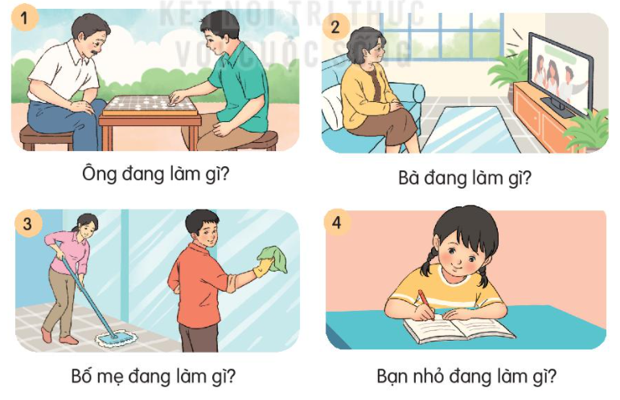
3. Quan sát tranh và trả lời câu hỏi
Mẫu:
Ông đang làm gì?
Ông đang chơi đánh cờ với bố.
Thảo luận nhóm đôi

Slide 13
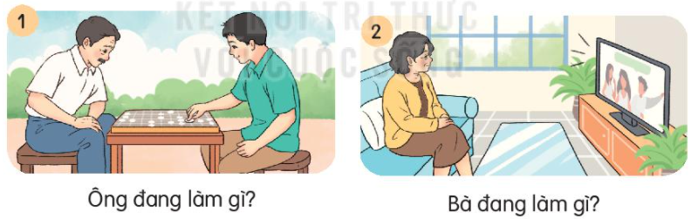
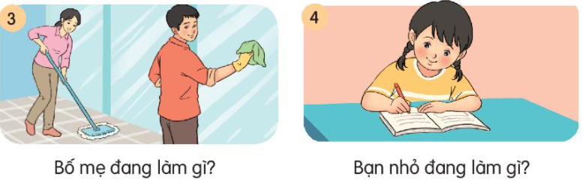
Ông đang chơi cờ.
Bà đang xem ti vi.
Bố mẹ đang dọn nhà.
Bạn nhỏ đang học bài

Slide 14


Slide 15

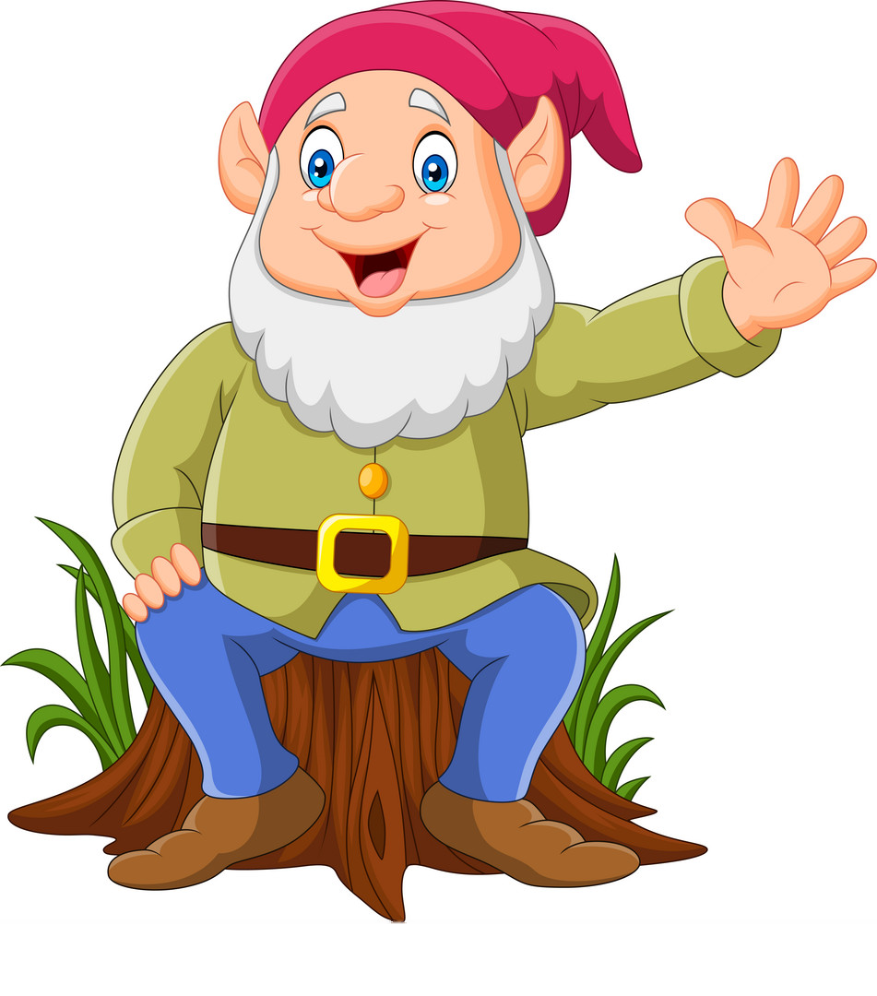
- Mỗi chú lùn mang một từ ngữ.
- Em hãy xếp mỗi chú lùn vào ngôi nhà tương ứng với nhóm từ phù hợp

Slide 16



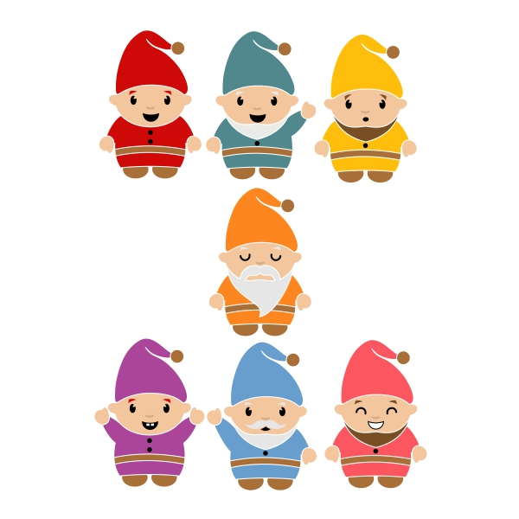


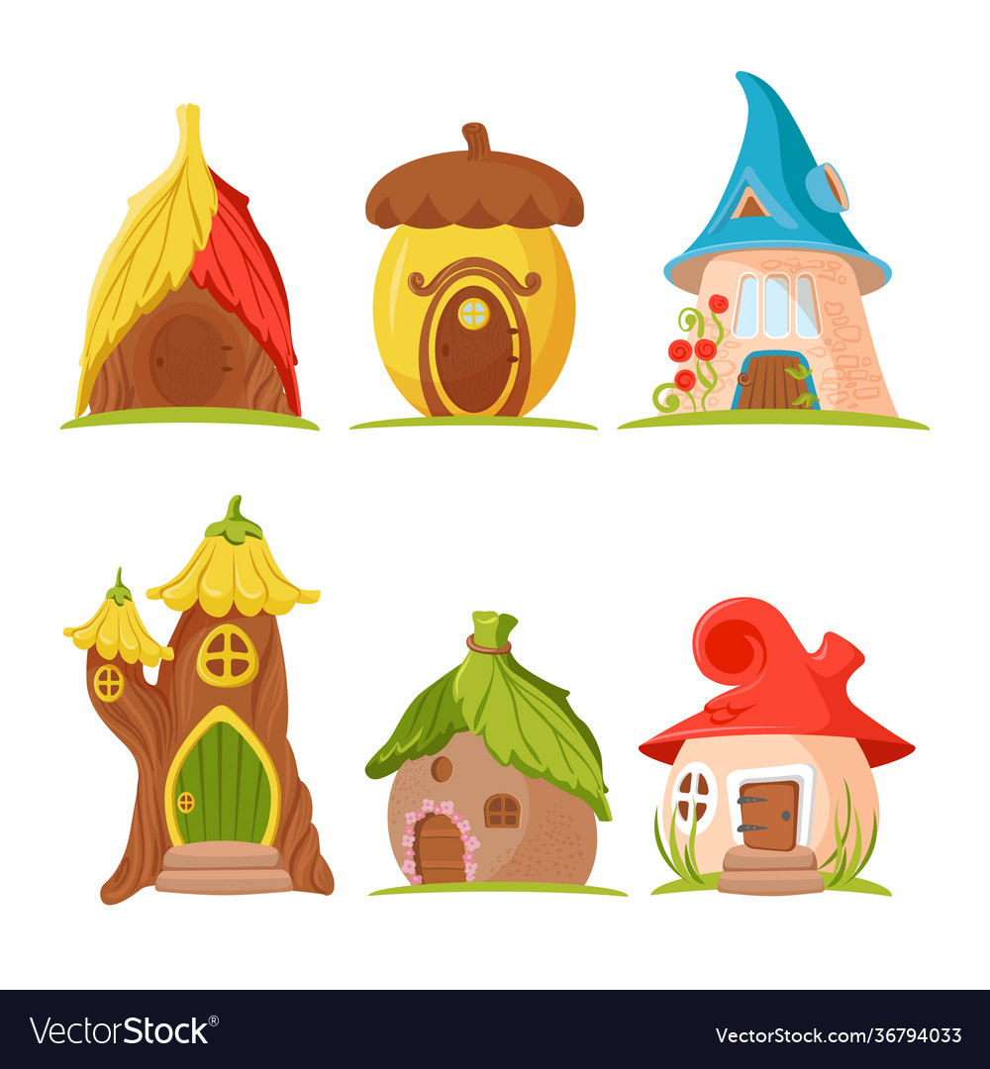
quạt
tưới cây
mây
bóng
gối đầu
ô tô
chạy
Từ chỉ sự vật
Từ chỉ hoạt động

Slide 17



